Slide 1

COMPANY PROFILE
PT NUHA MITRA SOLUSI
IT Consultant & Enterprise Development
2026
Teknologi yang mendukung operasional dan pertumbuhan bisnis.
INDONESIA
Notes:
Logo bersumber dari gambar yang diberikan pengguna. Nama perusahaan, bidang layanan, dan tahun mengikuti permintaan pengguna.

Slide 2
PROFIL PERUSAHAAN
Teknologi untuk kebutuhan bisnis yang nyata
PT Nuha Mitra Solusi bergerak di bidang IT Consultant dan Enterprise Development.
Kami membantu perusahaan merancang dan menjalankan solusi digital sesuai kebutuhan operasionalnya.
BIDANG LAYANAN
01
Website Development
02
Live Chat AI Multi Channel
Layanan kami mencakup pengembangan website, live chat AI multi channel, infrastruktur TI, pengembangan enterprise, serta pendampingan pengurusan perizinan.
03
Infrastruktur TI
04
Enterprise Development
05
Perizinan & sertifikasi
PT NUHA MITRA SOLUSI
02
Notes:
Ringkasan bidang usaha dan layanan disusun dari permintaan pengguna.

Slide 3
01 / WEBSITE DEVELOPMENT
Website yang sesuai dengan kebutuhan bisnis
Rancang tampilan, bangun fungsi, dan dukung pengelolaan situs sesuai tujuan klien.
01
360proid.com
LAYANAN
Photobooth & event experience
https://360proid.com/
Pengembangan website
Desain responsif, halaman informasi, katalog, dan fitur sesuai ruang lingkup proyek.
02
kotakshoes.id
Website brand / toko sepatu
https://kotakshoes.id/
03
sulungsuksesmandiri.com
Website perusahaan
PT NUHA MITRA SOLUSI
03
https://sulungsuksesmandiri.com/
Notes:
Tautan contoh website disediakan langsung oleh pengguna. Deskripsi 360proid.com mengikuti isi halaman yang diperiksa. Deskripsi kotakshoes.id dan sulungsuksesmandiri.com disampaikan sebagai kategori umum berdasarkan nama domain. Tangkapan layar homepage dari ketiga tautan belum tertanam pada slide ini.

Slide 4
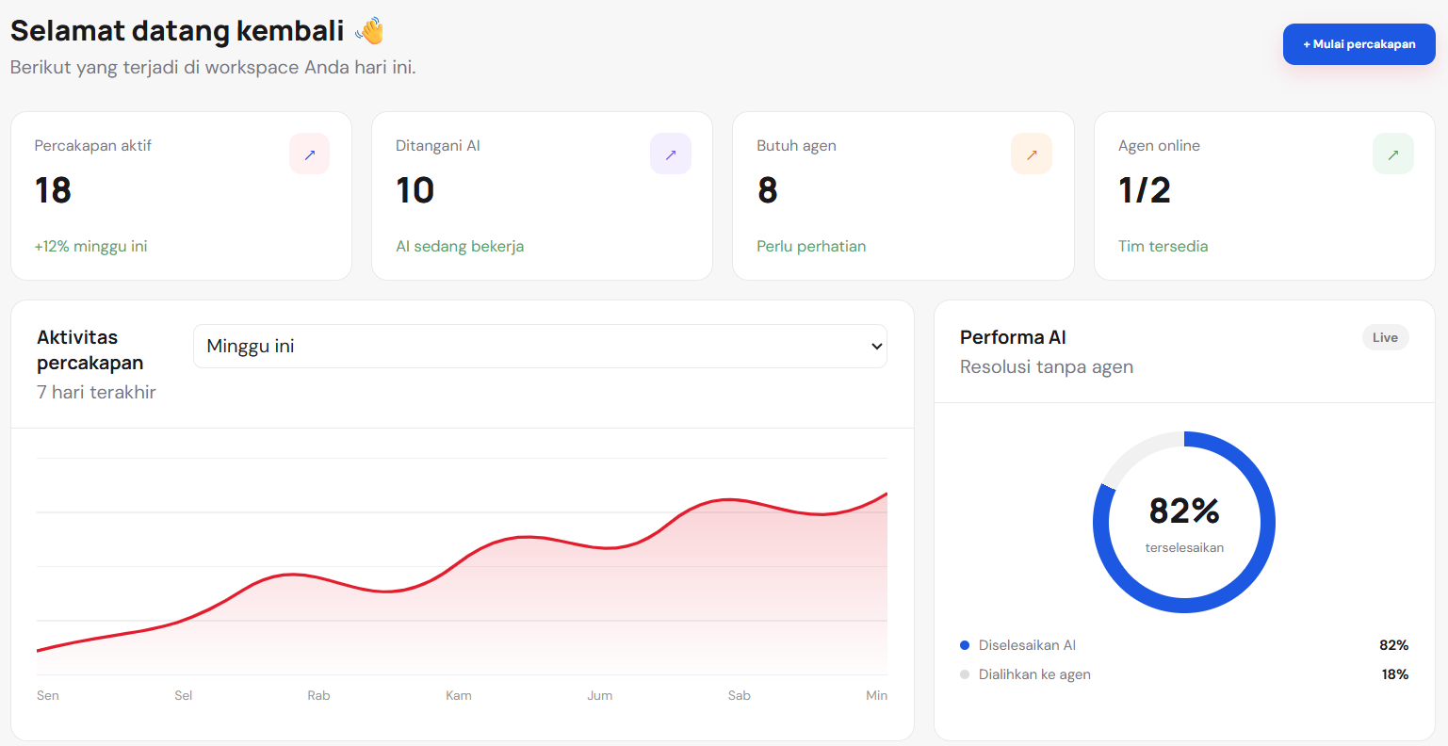
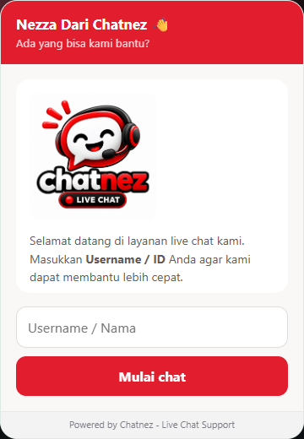
02 / LIVE CHAT AI MULTI CHANNEL
Chatnez untuk percakapan pelanggan yang terkelola
Solusi live chat AI untuk website dan Telegram, dengan inbox bersama untuk AI dan agen.
KONTEKS
Knowledge bisnis
Topik & tiket
Integrasi API
Handoff ke agen
PT NUHA MITRA SOLUSI
04
Notes:
Rincian fungsi Chatnez diringkas dari Chatnez_Product_Pitch_2026_Chatnez_UI.pptx dan Manual-Book-Chatnez-v0.5.pdf, halaman 3, 5–6, 10–11, 15–18. Visual widget dan dashboard berasal dari gambar yang tertanam pada materi Chatnez yang diberikan pengguna. Angka pada screenshot dashboard merupakan data contoh tampilan dalam manual, bukan klaim performa PT Nuha Mitra Solusi.

Slide 5
03 / INFRASTRUKTUR TI
Infrastruktur yang siap digunakan
Perencanaan dan pemasangan dasar untuk mendukung sistem kerja klien.
01
Instalasi server
03
Penyiapan server sesuai kebutuhan sistem dan lingkungan operasional.
Monitoring
Pemantauan kondisi infrastruktur untuk membantu tim mengetahui status layanan dan menindaklanjuti kendala.
02
Instalasi jaringan
Pemasangan jaringan untuk konektivitas perangkat dan pengguna.
PT NUHA MITRA SOLUSI
05
Notes:
Ruang lingkup layanan infrastruktur mengikuti daftar yang disampaikan pengguna: instalasi server, instalasi jaringan, dan monitoring. Detail teknis ditentukan sesuai kebutuhan proyek.

Slide 6
04 / ENTERPRISE DEVELOPMENT
Pengembangan sistem sesuai permintaan klien
Ruang lingkup layanan disusun berdasarkan kebutuhan bisnis dan proses kerja yang ingin didukung.
01
Pemetaan kebutuhan
CUSTOM
Tujuan, pengguna, dan proses kerja yang perlu didukung.
Solusi digital yang dibangun sesuai kebutuhan.
02
Ruang lingkup
Fitur, integrasi, dan prioritas ditetapkan bersama.
03
Pengembangan
Solusi dibangun berdasarkan spesifikasi proyek.
Dari kebutuhan awal hingga fitur yang disepakati.
04
Serah terima
Dokumentasi dan pendampingan mengikuti kesepakatan.
PT NUHA MITRA SOLUSI
06
Notes:
Tahapan ini merupakan cara pengorganisasian ruang lingkup yang disarankan untuk layanan sesuai request client, bukan klaim proses bersertifikat atau layanan spesifik yang tidak diberikan pengguna.

Slide 7
05 / PENDAMPINGAN PERIZINAN
Pengurusan perizinan dan sertifikasi
Pendampingan administrasi untuk kebutuhan usaha dan produk.
01
02
03
04
05
PERIZINAN USAHA
SNI
PATEN & MEREK
BPOM
ALAT KESEHATAN
Dokumen dan proses administrasi sesuai kebutuhan klien.
Pendampingan pengurusan sertifikasi Standar Nasional Indonesia.
Pendampingan pendaftaran kekayaan intelektual.
Pendampingan administrasi untuk produk yang memerlukan izin edar.
Pendampingan pengurusan perizinan produk alat kesehatan.
Ruang lingkup dan dokumen mengikuti jenis produk, klasifikasi, serta persyaratan instansi terkait.
PT NUHA MITRA SOLUSI
07
Notes:
Kategori layanan mengikuti daftar dari pengguna. Slide memakai frasa pendampingan dan tidak menjanjikan hasil persetujuan. Persyaratan akhir mengikuti lembaga berwenang dan klasifikasi masing-masing produk.

Slide 8
PT NUHA MITRA SOLUSI
Mari bahas kebutuhan bisnis Anda
Hubungi tim kami untuk konsultasi layanan IT dan pengembangan enterprise.
EMAIL
info@nuhamitrasolusi.com
TELEPON
021 2784 7184
IT CONSULTANT &
GOOGLE MAPS
ENTERPRISE DEVELOPMENT
https://share.google/BJTItWSWS7uPKk06R
PT NUHA MITRA SOLUSI
08
Notes:
Email, nomor telepon, dan tautan Google Maps disalin dari informasi yang diberikan pengguna. Tautan maps dipertahankan persis.

